Slide 1
Banco de Dados I
Unidade 3: Projeto de BD Relacional

Slide 2
4.1 Transformação de Diagramas MER em Diagramas DR
Principais conceitos do MER:
  Tipos de entidades (regular, fraca)
  Graus de relacionamentos (binário, n-ário)
  Atributos (simples, compostos, multivalorados)
  Restrições (chave, cardinalidade, etc.)
A seguir, mostraremos um conjunto de regras para efetuar o mapeamento entre modelo ER e modelo Relacional

Slide 3
3.1 Transformação de Diagramas MER em Diagramas DR
Regra 1: Entidades Regulares
  1.1. Para cada entidade regular E no esquema E-R, criamos uma relação R que inclui os atributos simples de E.
  1.2. Para cada atributo composto de E incluímos somente os seus atributos simples.
  1.3. Escolhemos um dos atributos chaves de E para ser a chave primária de R.

Slide 4
3.1 Transformação de Diagramas MER em Diagramas DR
Regra 2: Entidades Fracas
  2.1. Para cada entidade fraca W, com entidade forte E, no esquema E-R, criamos uma relação R e incluímos todos os atributos simples de W como atributos de R.
  2.2. Incluímos como atributos da chave estrangeira de R os atributos que compõem a chave primária da entidade forte E.
  2.3. A chave primária de R é a combinação da chave primária da entidade forte E e a chave da entidade fraca W.

Slide 5
3.1 Transformação de Diagramas MER em Diagramas DR
Regra 3: Relacionamentos 1:1
  3.1. Identificamos as relações S e T que correspondem às entidades que participam do relacionamento.
  3.2. Escolhemos uma das relações, digamos S, e incluímos como chave estrangeira em S a chave primária de T. É melhor escolher para desempenhar o papel de S, a entidade que tenha participação total no relacionamento.
  3.3. Incluímos todos os atributos simples do relacionamento 1:1 como atributos de S.

Slide 6
3.1 Transformação de Diagramas MER em Diagramas DR
Regra 4: Relacionamentos 1:N que não envolvem entidades fracas
  4.1. Identificamos a relação S que representa a entidade que participa do lado N do relacionamento.
  4.2. Incluímos como chave estrangeira em S, a chave primária da relação T que representa a outra entidade (lado 1) que participa do relacionamento.
  4.3. Incluímos qualquer atributo simples do relacionamento 1:N em S.

Slide 7
3.1 Transformação de Diagramas MER em Diagramas DR
Regra 5: Relacionamento N:M
  5.1. Criamos uma nova relação S para representar o relacionamento.
  5.2. Incluímos como chave estrangeira em S as chaves primárias das relações que participam do relacionamento. A combinação destas chaves formará a chave primária da relação S.
  5.3. Incluímos qualquer atributo do relacionamento N:M em S.
  Podemos mapear o relacionamento 1:1 ou 1:N de maneira similar ao M:N. Isto é usado quando poucas instâncias do relacionamento existe, evitando valores nulos nas chaves estrangeiras.

Slide 8
3.1 Transformação de Diagramas MER em Diagramas DR
Regra 6: Atributos Multivalorados
  6.1. Criamos uma nova relação R que inclui o atributo multivalorado A mais a chave primária K da relação que representa a entidade (ou relacionamento) que tem A como atributo.
  6.2. A chave primária de R é a combinação de A e K.
  6.3. Se o atributo multivalorado é composto => incluir seus componentes atômicos

Slide 9
3.1 Transformação de Diagramas MER em Diagramas DR
Regra7: Especialização/Generalização
  7.1. Converta cada especialização com m subclasses {S1,S2,...,Sm} e superclasse C, cujos atributos são {k, a1,..., an} onde k é a chave primária, em esquemas de relações usando uma das seguintes opções:

Slide 10
3.1 Transformação de Diagramas MER em Diagramas DR
Regra7: Especialização/Generalização
  A) Criar uma relação L para C com os atributos Atrib(L) = {k,a1, ... , an} e chave primária k. Criar também uma relação Li para cada subclasse Si, 1 <= i <= m, com os seguintes atributos: Atrib(Li) = {k} ∪ { atributos de Si}, k será a chave primária.
  Ex.:Empregado(Matrícula,Nome, Salário,Endereço,TipoTrab), Secretária(Matr, VelocidadeDigitação), Técnico(Matrícula, Especialidade), Engenheiro(Matrícula, Tipo, CREA)

Slide 11
3.1 Transformação de Diagramas MER em Diagramas DR
Regra7: Especialização/Generalização
  B) Criar uma relação Li para cada subclasse Si, 1 <= i <= m, com os atributos Atrib(Li) = {atributos de Si} ∪ {k,a1,...,an} e chave primária (Li) = k.
  Ex.: Carro ( Identificação, Licença, Preço, VelMax,NumPassag), Caminhão(Identificação, Licença, Preço, NumEixos, Tonelag)

Slide 12
3.1 Transformação de Diagramas MER em Diagramas DR
Regra7: Especialização/Generalização
  C) Criar uma única relação L com atributos Atrib(L) = {k,a1,...,an} ∪ { atributos de S1} ∪ ... ∪ {atributos de Sm} ∪ {t} e chave primária k.
  Onde t é um atributo de tipo que indica a subclasse a qual a tupla pertence. (opção usada para especialização cujas subclasses são disjuntas)
  Ex.: Empregado(Matrícula, Nome, Salário, Endereço, TipoTrab, VelDatilog, EspTec, TipoEng, CREA)

Slide 13
3.1 Transformação de Diagramas MER em Diagramas DR
Regra7: Especialização/Generalização
  D) Criar uma única relação L com atributos Atrib(L) = {k,a1,...,an} ∪ { atributos de S1 } ∪ ... ∪ { atributos de Sm } ∪ {t1,t2,...,tm} e chave primária k.
  Onde cada ti , 1 <= i <= m, é um atributo booleano que indica se uma tupla pertence a uma subclasse Si. (opção usada para especialização cujas subclasses são sobrepostas)
  Ex.:Peça(Código,Descrição,MFLag,NDesenho,DataManufat,NLote,CFlag, Fornecedor, Preço)

Slide 14
3.2 Qualidade de Esquemas Relacionais: Normalização
  A normalização é necessária (embora não suficiente) a um bom projeto relacional. Felizmente, um bom projeto de um esquema de entidades, e sua consequente conversão para um esquema relacional, segundo as regras vistas, praticamente deixa o esquema relacional normalizado.
  Assim, utiliza-se a normalização somente para validar um projeto relacional.
  Para entender o que a normalização significa, vamos dar primeiramente um exemplo de motivação.

Slide 15
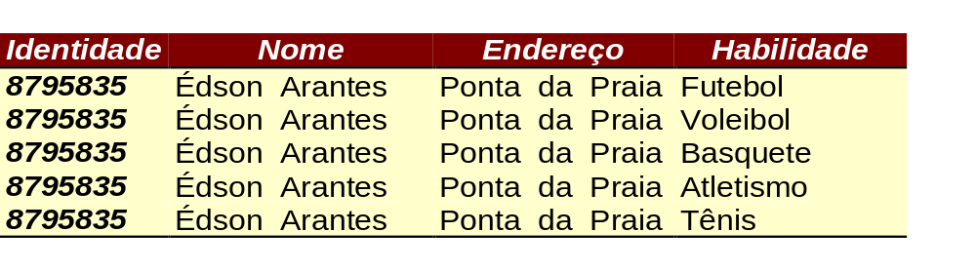
3.2 Qualidade de Esquemas Relacionais: Normalização
Esta tabela está mal projetada!
1) Se Pelé mudar de endereço ? (anomalia de atualização)
2)Um novo esporte para Pelé ? (anomalia de inclusão)
3) Retirar Pelé do Banco de Dados (anomalia de remoção)

Slide 16
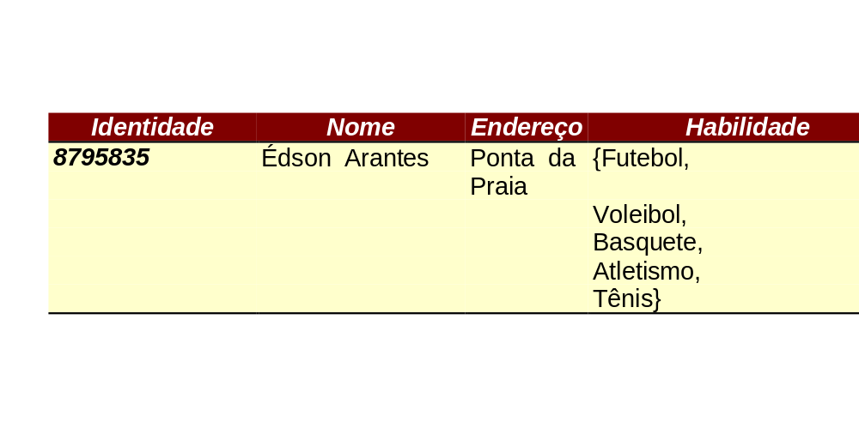
3.2 Qualidade de Esquemas Relacionais: Normalização

Slide 17
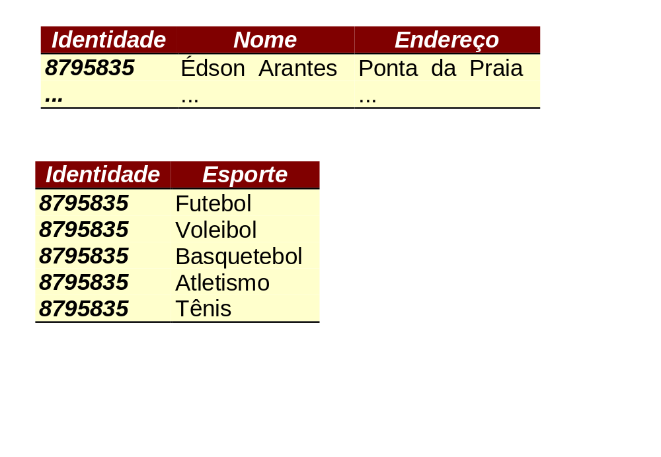
3.2 Qualidade de Esquemas Relacionais: Normalização

Slide 18
3.2 Qualidade de Esquemas Relacionais: Normalização
3.2.2 Primeira Forma Normal (1FN)
    Toda tabela deve ser “minimamente” normalizada (1FN).
    Tabela em 1FN: O valor de uma coluna de uma tabela é indivisível.

Slide 19
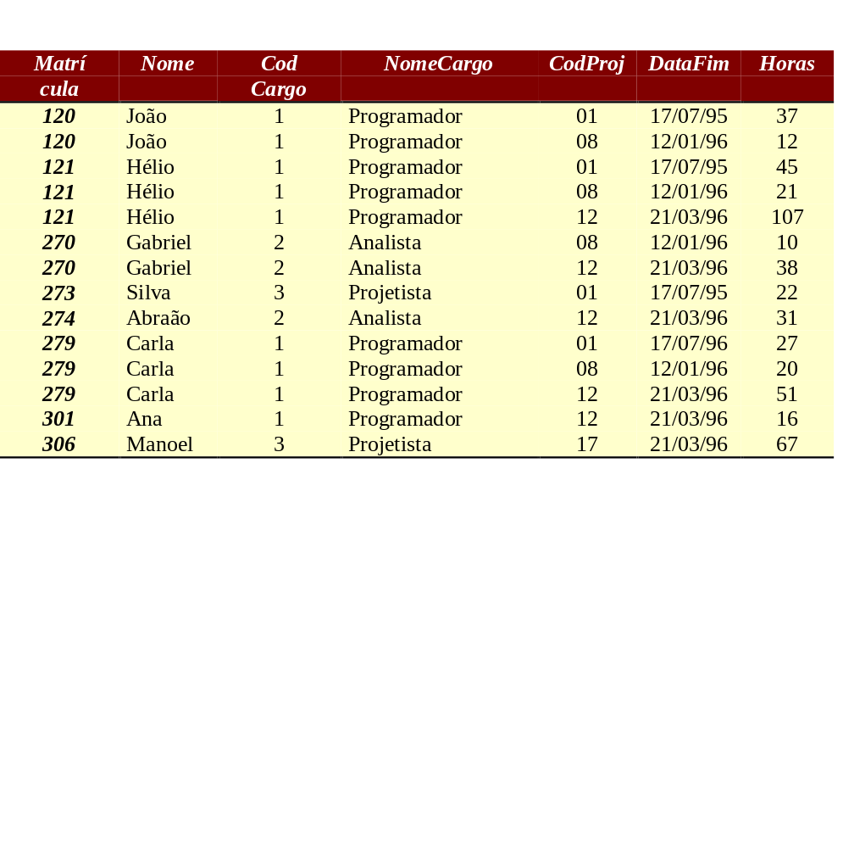
3.2 Qualidade de Esquemas Relacionais: Normalização

Slide 20
3.2 Normalização
  A chave primária para a tabela empregados é (Matrícula,CodProj)
  Vimos que um dos objetivos da normalização é reduzir a redundância de dados, porém com a tabela anterior aumentamos a redundância ?!?!
  Precisamos realizar outros passos de normalização para termos um bom projeto.
  A 1FN possui características indesejáveis!

Slide 21
3.2 Normalização
Anomalias da 1FN
Inserção: não podemos inserir um empregado sem que este esteja alocado num projeto, nem um projeto sem que haja um empregado trabalhando nele (integridade de entidade).

Slide 22
3.2 Normalização
Anomalias da 1FN
Remoção: se precisarmos remover um projeto, as informações de empregados que estiverem lotados apenas naquele projeto serão perdidas.
Atualização: se um empregado for promovido de cargo teremos que atualizar os atributos CodCargo e NomeCargo em todas as tuplas nas quais aquele empregado está presente.

Slide 23
3.2 Normalização
Conclusão:
Uma tabela em 1FN não evita, porém, anomalias de inclusão, atualização, e remoção. É preciso uma normalização mais “fina” , ou outras formas formas normais:
  Segunda Forma Normal (2FN)
  Terceira Forma Normal (3FN)
Esta normalização “fina” utiliza o conceito de dependência funcional

Slide 24
3.2.3 Dependências Funcionais
A → B, lê - se:
  A funcionalmente determina B
  B é funcionalmente dependente de A
  B é função de A
Para cada valor de A só existe um valor de B.
  A ¬→ B, negação de A → B.

Slide 25
3.2.3 Dependências Funcionais
A ou B podem ser um conjunto de atributos.
  Identidade → Nome
  Identidade → Endereço
  Identidade ¬→ Habilidade
  Nome ¬→ Identidade
  Endereço ¬→ Identidade
  Habilidade ¬→ Identidade
  Identidade → Nome, Endereço

Slide 26
3.2.3 Dependências Funcionais
A ou B podem ser um conjunto de atributos.
  Identidade → Nome
  Identidade → Endereço
  Identidade ¬→ Habilidade
  Nome ¬→ Identidade
  Endereço ¬→ Identidade
  Habilidade ¬→ Identidade
  Identidade → Nome, Endereço

Slide 27
3.2.3 Dependências Funcionais
Idéia de normalização “fina”: agrupar numa tabela somente dois conjuntos de atributos X e Y, com X → Y.
X é então a chave da tabela, e Y é complemento da chave.
Consequência das definições de dependência funcional e de chave:
  se X é chave então cada valor de X é único, e, consequentemente, um valor de X identifica uma linha da tabela.

Slide 28
3.2.3 Dependências Funcionais
É importante salientar que mais de um atributo (ou conjunto de atributos) pode ser chave, isto é, pode-se ter vários X → Y, cada X sendo uma chave candidata.

Slide 29
3.2.4 Segunda Forma Normal (2FN)
Uma tabela está na Segunda Forma Normal (2FN) se ela é 1FN e todo atributo do complemento de uma chave candidata é totalmente funcionalmente dependente daquela chave.
A, B, C => D (D é totalmente funcionalmente dependente de {A, B, C}) se para todo valor de {A, B, C} só existe um valor de D, e se D não é funcionalmente dependente de A, ou B, ou C.

Slide 30
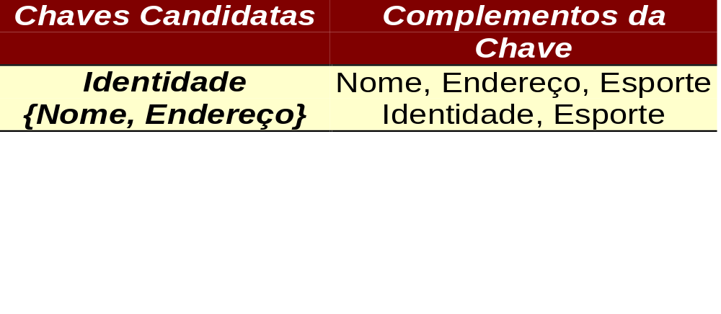
3.2.4 Segunda Forma Normal (2FN)
Exemplo 1: ESPORTISTA (Identidade, Nome, Endereço, Esporte)

Slide 31
3.2.4 Segunda Forma Normal (2FN)
    Identidade → Nome
    Identidade → Endereço
    Identidade ¬→ Esporte
    {Nome, Endereço} => Identidade
    {Nome, Endereço} ¬=> Esporte

Slide 32
3.2.4 Segunda Forma Normal (2FN)
    Conclusão: O atributo Esporte deve ser retirado da relação ESPORTISTA.
    ESPORTISTA (Identidade, Nome, Endereço)
    PRATICA-ESPORTE (Identidade, Esporte)
    Um atributo sublinhado faz parte da chave.
    Atualizar o endereço de Pelé: sem anomalia.
    Incluir uma nova habilidade de Pelé: sem anomalia.

Slide 33
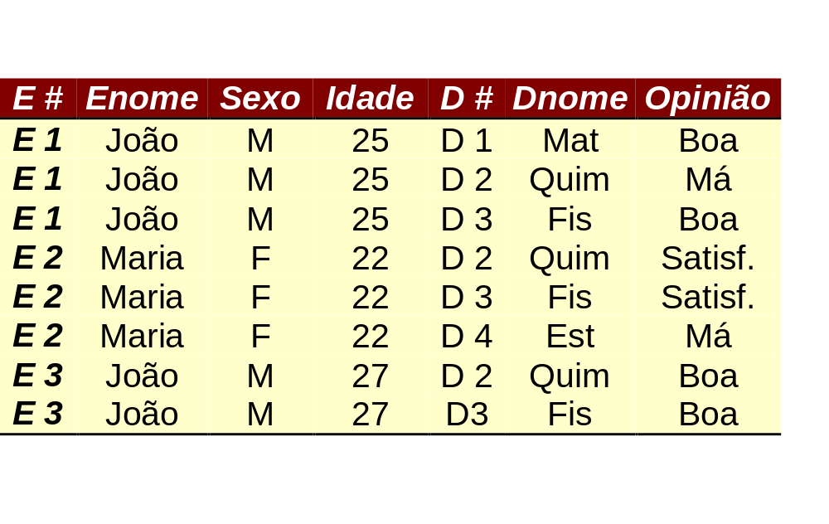
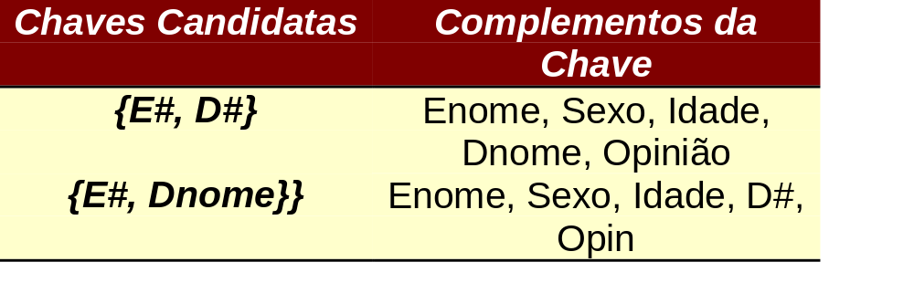
3.2.4 Segunda Forma Normal (2FN)

Slide 34
3.2.4 Segunda Forma Normal (2FN
    {E#, D# }:
    {E#, D#} ¬=> Enome (E# → Enome)
    {E#, D#} ¬=> Sexo (E# → Sexo)
    {E#, D#} ¬=> Idade (E# → Idade)
    {E#, D#} ¬=> Dnome (D# → Dnome)
    {E#, D#} => Opinião

Slide 35
3.2.4 Segunda Forma Normal (2FN
    {E# , Dnome):
    {E#, Dnome} ¬=> Enome (E# → Enome)
    {E#, Dnome} ¬=> Sexo (E# → Sexo)
    {E#, Dnome} ¬=> Idade (E# → Idade)
    {E#, Dnome} ¬=> D# (Dnome → D# )
    {E#, Dnome} => Opinião
    Conclusão: Enome, Sexo, Idade e Dnome devem ser retirados de ESTUDANTE-DISCIPLINA

Slide 36
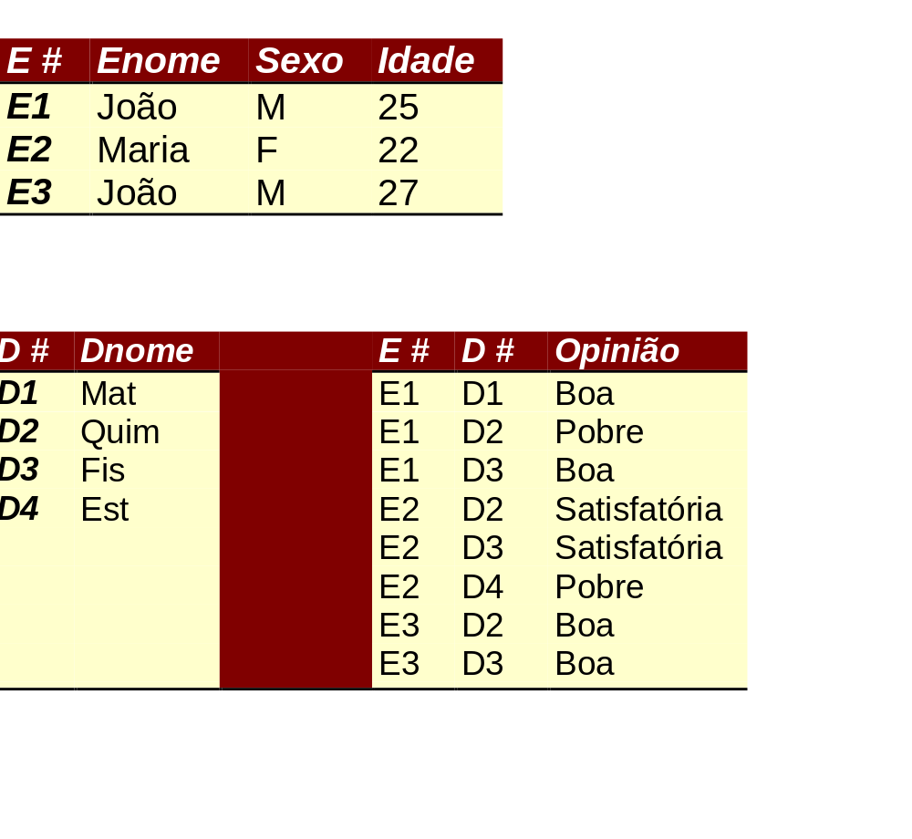
3.2.4 Segunda Forma Normal (2FN)

Slide 37
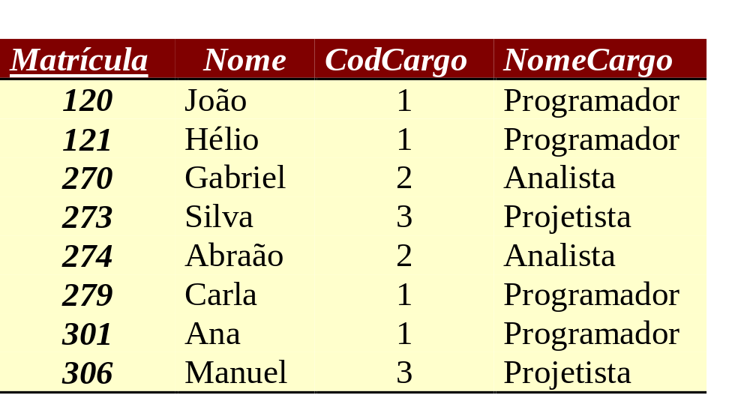
3.2.4 Segunda Forma Normal (2FN)
Ex3:A tabela Empregado anterior após passarmos para 2FN resultaria em três tabelas:

Slide 38
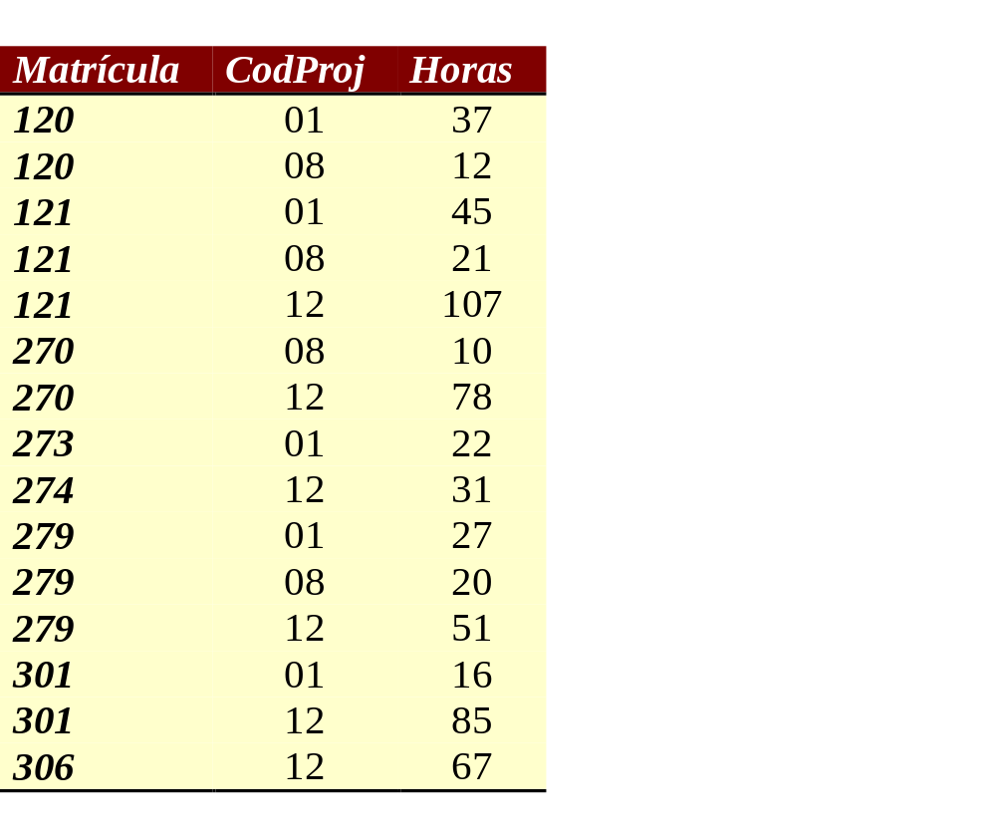
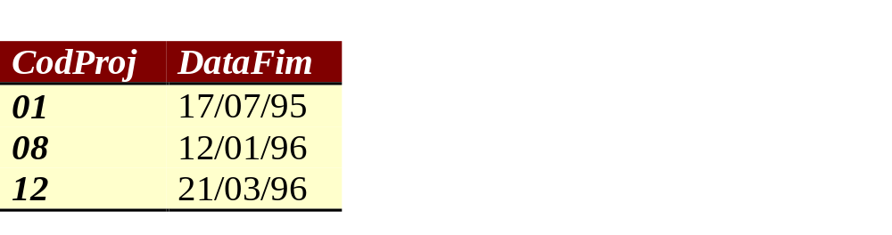
3.2.4 Segunda Forma Normal (2FN)
  Ex3:A tabela Empregado anterior após passarmos para 2FN resultaria em três tabelas:

Slide 39
3.2.4 Segunda Forma Normal (2FN)
Anomalias da 2FN:
  Inserção: Só podemos criar cargos se houver empregados designados para ele.
  Remoção: Se removermos um empregado que ocupa unicamente um cargo na empresa, perderemos a informação deste cargo.
  Atualização: Se um cargo muda de nome precisaremos mudar todas as tabelas em que este cargo aparece.

Slide 40
3.2.5 Terceira Forma Normal (3FN)
Envolve o conceito de dependência transitiva. Suponha que tenhamos uma tabela com colunas A, B e C.
Se a coluna C é funcionalmente dependente de B e B é funcionalmente dependente de A, então C é funcionalmente dependente de A.

Slide 41
3.2.5 Terceira Forma Normal (3FN)
Definição: Uma relação está em 3FN se, e somente se, estiver em 2FN e todos os atributos não-chave forem dependentes não-transitivos da chave primária
Ex.: Ao analisarmos a nova tabela empregado que está em 2FN temos:
Matrícula
CodCargo
NomeCargo

Slide 42
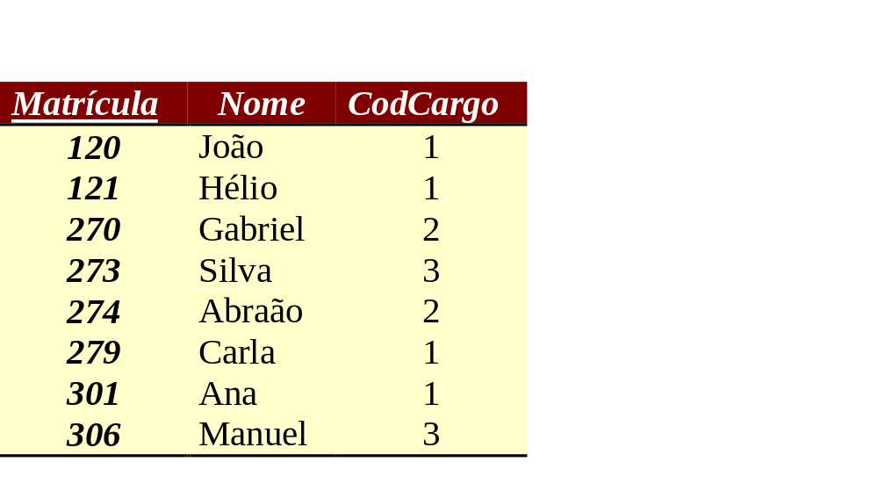
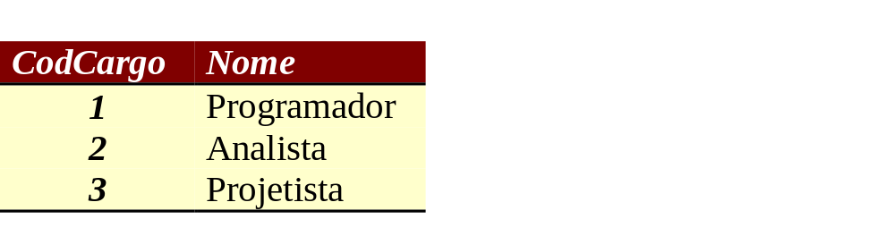
3.2.5 Terceira Forma Normal (3FN)
  NomeCargo é dependente transitivo de Matrícula.
  Removendo esta dependência transitiva, obteremos,além das tabelas Projeto e Alocação, as seguintes tabelas:

Slide 43
3.2.5 Terceira Forma Normal (3FN)
  "Uma relação está em 3FN se todas as colunas da tabela são funcionalmente dependentes da chave inteira e nada além da chave".
  A 3FN elimina as características mais potencialmente indesejáveis dos dados que estão em 2FN ou 1FN.
  Existem outros casos especiais que requerem mais níveis de normalização: Boyce-Codd, 4FN e 5FN

Slide 44
3.2.6 Uma Metodologia de Normalização
    Passo 1: Tome projeções de tabelas 1FN para eliminar todas as dependências funcionais não-totais. O resultado é uma coleção de tabelas 2FN.
    Passo 2: Tome projeções das tabelas obtidas no passo 1 para eliminar todas as dependências transitivas. O resultado é uma coleção de relações 3FN.

